Slide 1

Flat Rat The true price of your flat
Pesto Webmining
Corps des Mines
Novembre 2015
IMMO

Slide 2
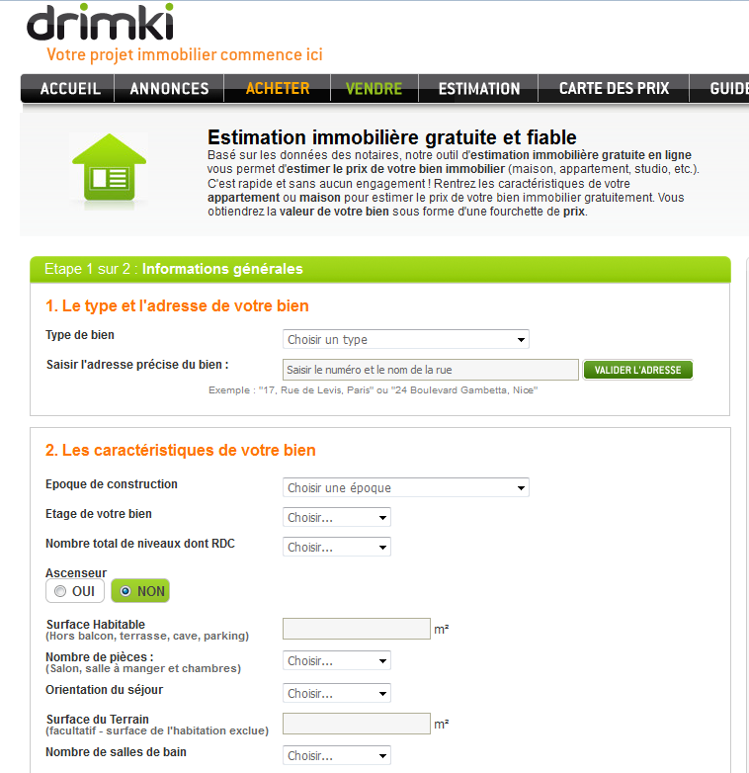
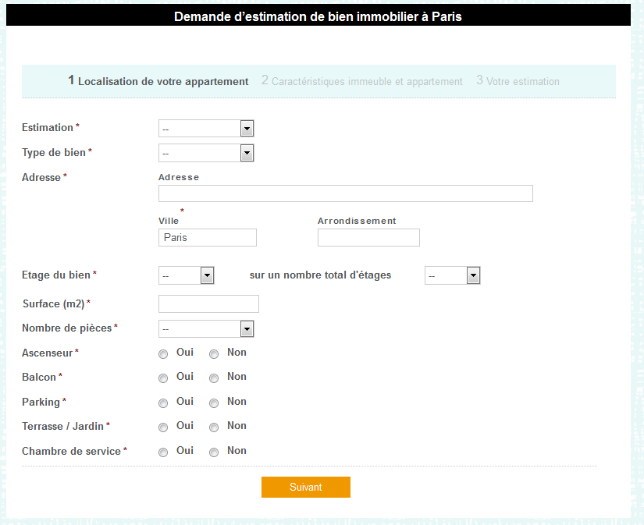
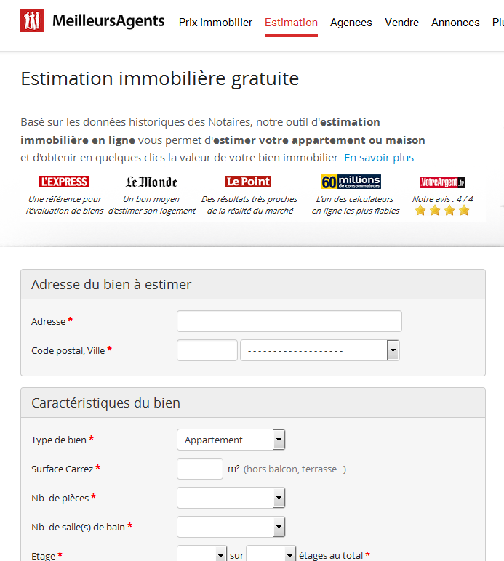
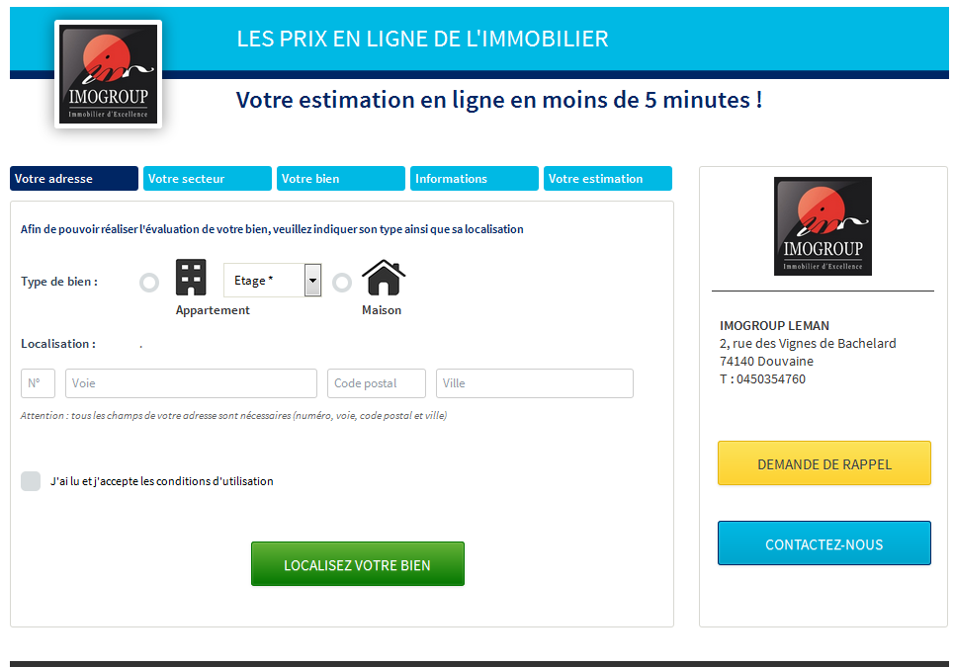
Etat de l’art
Pesto Webmining
Etat de l’art
Quelques sites estiment les biens immobiliers
Bases de données de notaires
Gérés par des agences

Slide 3

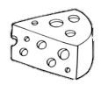
Etapes du projet
Pesto Webmining
Etapes du projet
Web crawling
Traitement de texte
Visualisation des données
ACP
Machine learning
Server
Site Web

Slide 4

Etapes du projet
Pesto Webmining
Etapes du projet
Web crawling
Traitement de texte
Visualisation des données
ACP
Machine learning
Server
Site Web

Slide 5

Etapes du projet
Pesto Webmining
Etapes du projet
Web crawling
Traitement de texte
Visualisation des données
ACP
Machine learning
Server
Site Web

Slide 6
Etapes du projet
Pesto Webmining
Etapes du projet
Web crawling
Traitement de texte
Visualisation des données
ACP
Machine learning
Server
Site Web

Slide 7
Etapes du projet
Pesto Webmining
Etapes du projet
Web crawling
Traitement de texte
Visualisation des données
ACP
Machine learning
Server
Site Web

Slide 8
Etapes du projet
Pesto Webmining
Etapes du projet
Web crawling
Traitement de texte
Visualisation des données
ACP
Machine learning
Server
Site Web

Slide 9
Etapes du projet
Pesto Webmining
Etapes du projet
Web crawling
Traitement de texte
Visualisation des données
ACP
Machine learning
Server
Site Web

Slide 10
Etapes du projet
Pesto Webmining
Etapes du projet
Web crawling
Traitement de texte
Visualisation des données
ACP
Machine learning
Server
Site Web

Slide 11
Etapes du projet
Pesto Webmining
Traitement de texte
Web crawling
Traitement de texte
Visualisation des données
ACP
Machine learning
Server
Site Web

Slide 12

Entrée : fichier d’annonces
Pesto Webmining
Traitement de texte
Une annonce = plusieurs champs textes
Url
Titre
Infos
Localisation
Description
Prix
17 Mo
18 000 annonces

Slide 13
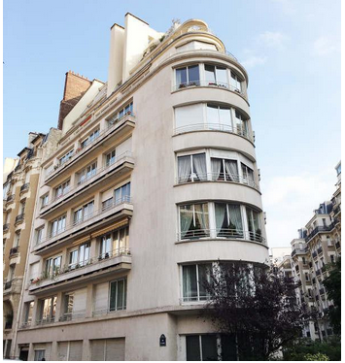



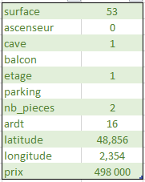
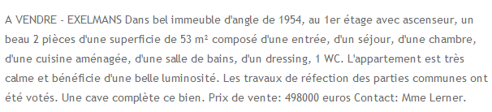
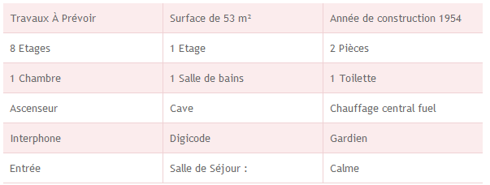
Objectif
Pesto Webmining
Traitement de texte
Vecteur de caractéristiques
Textes d’annonce

Slide 14
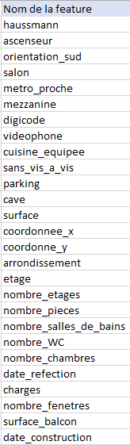
Première étape : liste de caractéristiques
Pesto Webmining
Traitement de texte

Slide 15

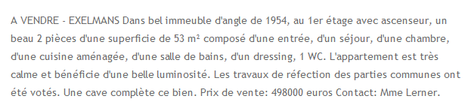
Traitement de texte
Pesto Webmining
Traitement de texte

Slide 16
Traitement de texte
Pesto Webmining
Traitement de texte

Slide 17
Traitement de texte
Pesto Webmining
Traitement de texte

Slide 18
Traitement de texte
Pesto Webmining
Traitement de texte

Slide 19
Traitement de texte
Pesto Webmining
Traitement de texte

Slide 20
Traitement de texte
Pesto Webmining
Traitement de texte

Slide 21
Traitement de texte
Pesto Webmining
Traitement de texte

Slide 22
Traitement de texte : méthode
Pesto Webmining
Traitement de texte
Ascens. : 1
On recherche soit un seul mot

Slide 23
Traitement de texte : méthode
Pesto Webmining
Traitement de texte
Ascens. : 1
Surface : 53
On recherche soit un seul mot
soit un nombre dans un groupe de mots

Slide 24
Traitement de texte
Pesto Webmining
Traitement de texte
Ardt : 16
Etage : 1
Surface : 53
Pieces : 2

Slide 25
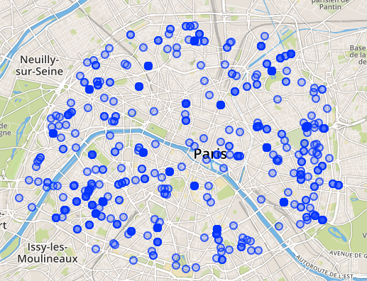
Coordonnées
Pesto Webmining
Traitement de texte
Pourquoi ?
Déterminant dans le prix d’un bien
Coordonnées arrondissements : pas assez précis
Comment ?
Base de données des rues et des métros de Paris
Metros en opendata, scrapping Gmaps pour les rues (merci Marion)
Recherche comme pour les features
Conséquences
Multiplication du temps de traitement par 10
(<100 features vs. 5000 rues et métros)

Slide 26

Problèmes rencontrés (et traités)
Pesto Webmining
Traitement de texte
Distinction entre caractéristiques proches
« Appartement de 120 m2 avec séjour de 30 m2 »
Tournures de phrases négatives
« Appartement 6eme étage sans ascenseur »
Nombres en toutes lettres
« Très bien situé, six pièces au 4eme étage »
Fautes de français
« Appart’ avec khav 6eme etaj »
Ponctuation
Nombre de pièces : 2 ; etage, 3eme
Multiplicité des tournures
9e/9eme ardt/ard/art/arrondissement / Paris 9eme / 75009
²
0% d’erreur n’existe pas !

Slide 27
Traitement de texte
Pesto Webmining
Traitement de texte
Vecteur de caractéristiques
Textes d’annonce
Notes:
Je concatène les différents champs de textes et j’obtiens un vecteur de caractéristiques pour le bien.

Slide 28

Résultat
Pesto Webmining
Traitement de texte
17 Mo
18 000 annonces
14 Mo
Colonnes : 90 features
Lignes : 18 000 annonces

Slide 29
Quelques chiffres
Pesto Webmining
Traitement de texte
18 000 annonces
14 000 avec nombre de chambres
11 000 avec cave
9000 avec ascenseur
7000 avec coordonnées précises (métro ou rue)
6000 avec la date de construction
4000 avec cuisine américaine

Slide 30
Etapes du projet
Pesto Webmining
Machine learning
Web crawling
Traitement de texte
Visualisation des données
ACP
Machine learning
Server
Site Web

Slide 31
Principes du ML
Pesto Webmining
Machine learning
Processus:
Traitement de la base
Apprentissage
Visualisation des erreurs
Clustering
Objectif:
Avec:
-X :caractéristiques des annonces
-Y: prix
f : prédicteur

Slide 32
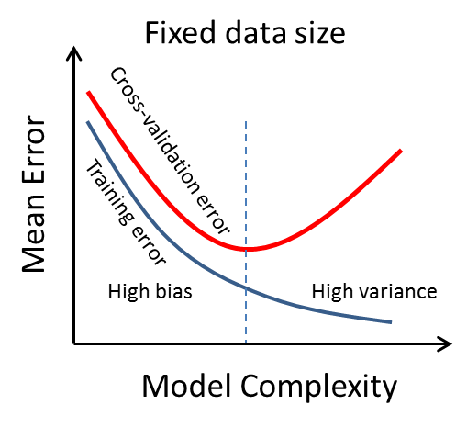
L’apprentissage en pratique:
Pesto Webmining
Machine learning
Trois phases:
Cross-validation: choix des paramètres pertinents
Apprentissage du modèle
Test sur un échantillon
Risque de “sur-ajustement” (overfitting)
Sélection
Validation

Slide 33
Un premier algorithme: l’arbre
Pesto Webmining
Machine learning
Idée: Séparer les données pour regrouper les biens avec un prix semblable
Choix d’un critère optimal: couple (coordonnées, valeur)
Exemple: surface
Prix d’une classe: moyenne des prix
Problèmes majeurs: instabilité et complexité
Classe mère
- 60 m²
+60 m²
Classe fille 1
Classe fille 2

Slide 34
Améliorations:
Pesto Webmining
Machine learning
Derrière l’arbre se cache…
… la forêt!
Idée: Utiliser des échantillons tirés aléatoirement pour créer de nombreux arbres et les aggréger
Diminution de l’instabilité et du “sur-ajustement”
Boosting:
On donne des poids relatifs aux erreurs pour “forcer” l’algorithme à mieux les estimer
Raffinement par itération successive
+ Stabilité
+ Précision

Slide 35
Méthode choisie:
Pesto Webmining
Machine learning
1ère étape:
Par arrondissement: régression ou machine learning
Sur l’ensemble des données: machine learning avec les erreurs
2ème étape: s
sur l’ensemble des données: machine learning avec le prix
Combinaison pondérée des deux prédicteurs obtenus

Slide 36
Comparaison et résultats
Pesto Webmining
Machine learning
Régressions linéaires
Machine learning
Arbre: 18-20%
Forêt optimisée: 14-15%
Méthode choisie: 10-11%
Globale: erreur moyenne 30%
Par arrondissement: 27%

Slide 37
Caractéristiques pertinentes
Pesto Webmining
Machine learning
HISTOGRAMME

Slide 38
Utilisation pour le site
Pesto Webmining
Machine learning
Objets:
prédicteurs stockés en “.pickle” pour un appel direct par le serveur
Fonctions:
Prédire le prix d’un bien (URL ou formulaire)
Fournir des biens “comparables” (fonction de conseil)

Slide 39
Limites et difficultés rencontrées
Pesto Webmining
Machine learning
Qualité des annonces et de la base de données:
Annonce mal ou insuffisamment remplie
Perte d’information trop élevée entre l’annonce et le vecteur: photos par exemple
Deux annonces “identiques” selon nos algorithmes peuvent avoir un prix très différents (surtout pour les biens à prix faibles)
Clustering: difficulté à regrouper des biens -> arrondissement = choix par défaut

Slide 40
Quelles améliorations par rapport à l’état de l’art ?
Pesto Webmining
Apports / état de l’art
Crawling d’annonces réelles
Comparaison de différents sites
Analyse du prix d’une annonce par rapport au marché
Visualisation des caractéristiques de biens immobiliers sur Paris

